Slide 1

М.Өтемісов атындағы Батыс Қазақстан университеті
Электр және магнетизм
Дәріс 9. Электромагниттік индукция құбылысы
Физ.-мат.ғ.к.ғ доцент Кушеккалиев А.Н.
2021 жыл

Slide 2
Жоспары:
Фарадей заңы. Ленц заңы
Өздік индукция құбылысы
Магнит өрісінің энергиясы және оның көлемдік тығыздығы

Slide 3
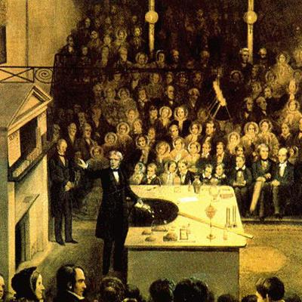
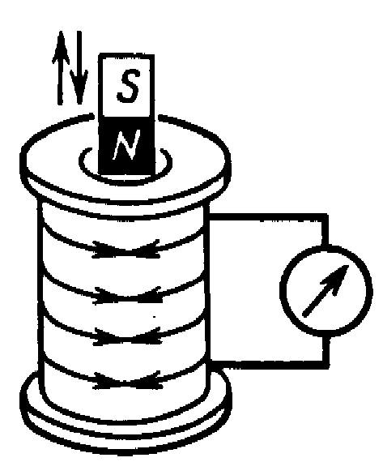
Фарадей тәжірибесінің ашылу тарихы
Дат физигі Эрстед, тогы бар өткізгіштер магнит өрісін туғызатынын дәлелдеді. Ал керісінше, магнит өрісі электр тогын тудыра ала ма деген сұрақты ағылшын физигі Фарадей алдына қойып, оған 1831 жылы тәжірибелер арқылы жауап берді.

Slide 4
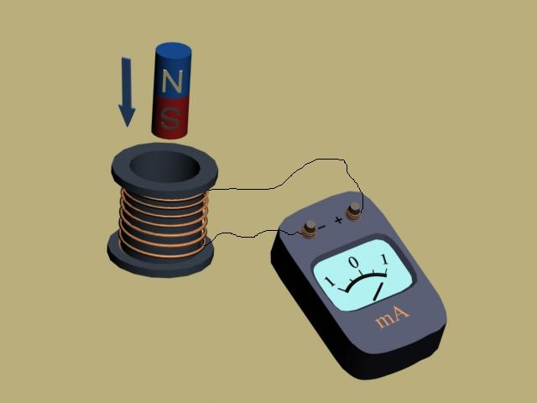
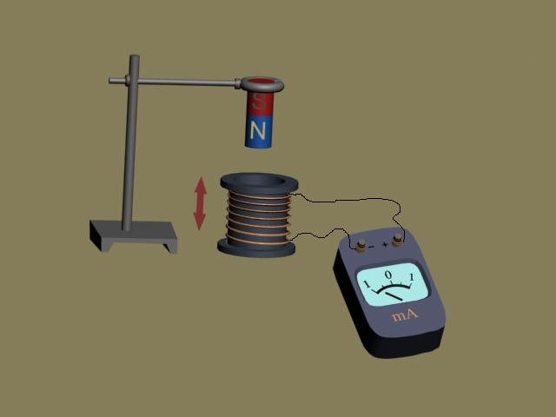
1. Фарадей заңы. Ленц ережесі
Егер гальванометрмен жалғанған соленоидқа тұрақты магнит жіберсе, онда магнит қозғалған жағдайда гальванометр бағдаршасы ауытқиды.
Ал магнит тоқтаса, онда гальванометр бағдаршасы нөлдік қалыпқа келеді.

Slide 5
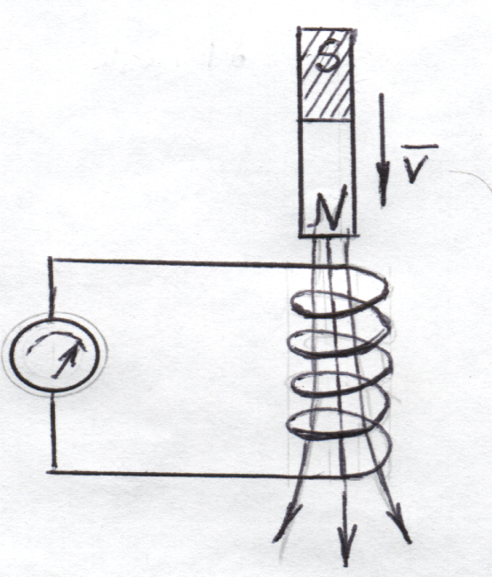
Фарадей тәжірибесінің қорытындысы:
Индукциялық ток ылғи да контурды қиып өтетін магнит ағыны өзгерген кезде болады.
Индукция тогының мөлшері магнит индукциясы ағынын өзгерту тәсіліне тәуелді болмайды, ол тек қана магнит ағынының өзгеру жылдамдығымен анықталады.

Slide 6
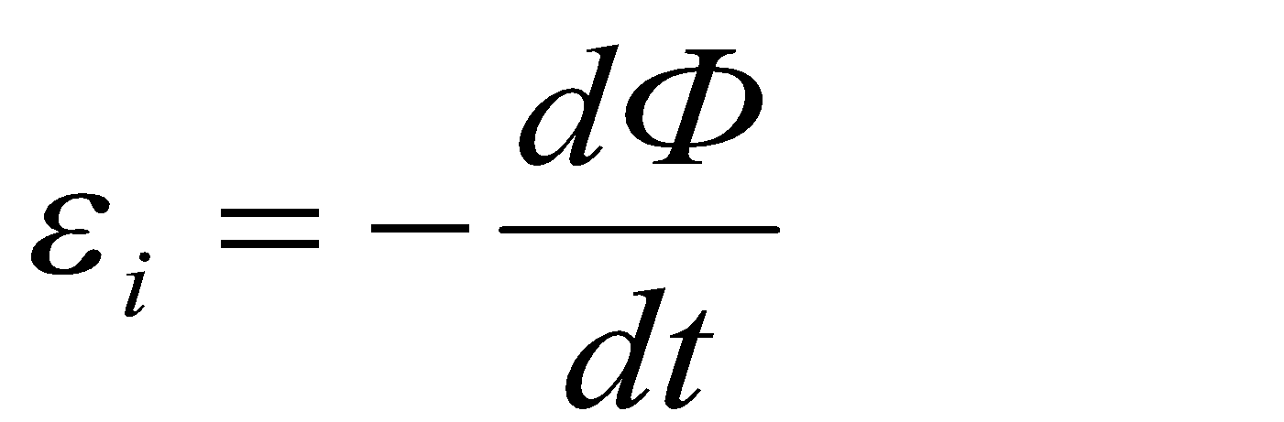
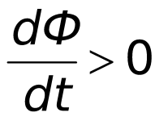
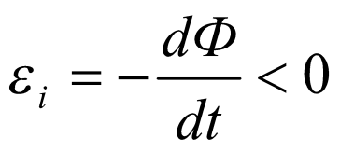
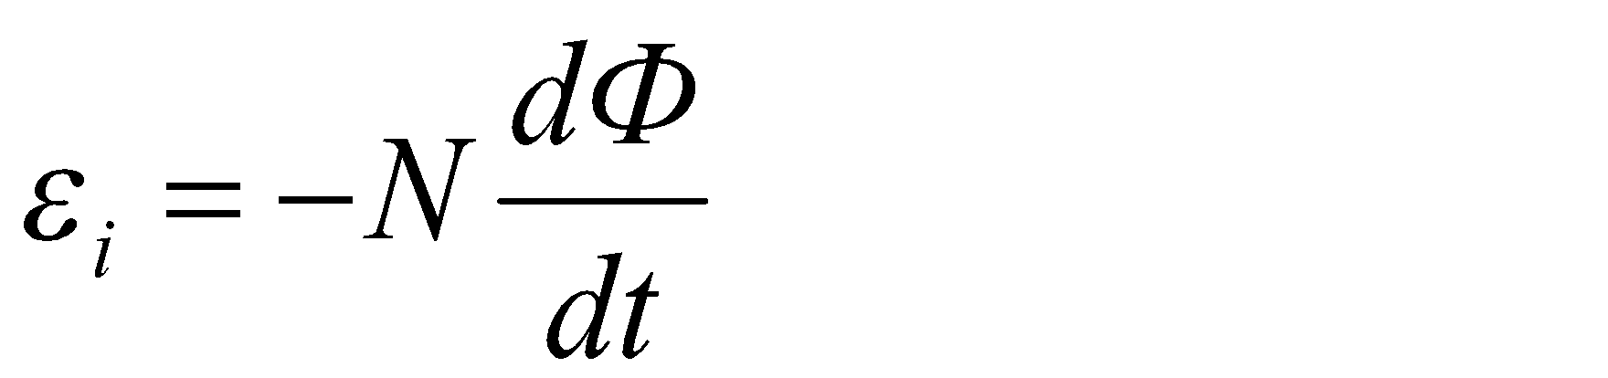
Фарадей заңының математикалық өрнегі:
Индукция электрқозғаушы күші магнит ағынының өзгеру жылдамдығына тең болады. Минус таңбасын Ленц ережесі арқылы түсіндіруге болады.
Ленц ережесі: контурдағы индукциялық ток бағыты ылғи да оны туғызған магнит ағынының өзгеруіне қарама-қарсы бағытта болады.
Егер ағын өсетін болса, онда болады, яғни пайда болған индукциялық ток ағынға қарсы бағытталған өріс туғызады.
Фарадей заңы индукция ЭҚК-нің шамасын, ал Ленц ережесі бағытын анықтайды.
N орам контур үшін индукцияланған ЭҚК-і былай болады:
6

Slide 7
Фарадей заңының және Ленц ережесінің қорытынды тұжырымдамасы:
Фарадей заңы
Тұйық контурдағы индукцияның ЭҚК магнит ағынының осы контурдағы жүру жылдамдығына қарама-қарсы таңбамен сипатталады.
Ленц заңы
Тұйық өткізетін контурда магнит ағынынан индукциялық ток пайда болады және оның магнит өрісінің бағыты сыртқы магнит ағынына қарама-қарсы әсер етеді.

Slide 8
2.Өздік индукция құбылысы
Тұйық контурда ток күшінің өзгеруі осы контурды қиып өтіп жатқан магнит өрісінің ағынын өзгертеді, ал магнит ағынының өзгерісі өз кезегінде осы контурда индукциялық ЭҚК-ін тудырады. Бұл құбылыс - өздік индукция құбылысы деп аталады. Контурдың ауданын қиып өтетін магнит ағыны (Ф=BS) контурдағы токқа тура пропорционал болады:
8

Slide 9
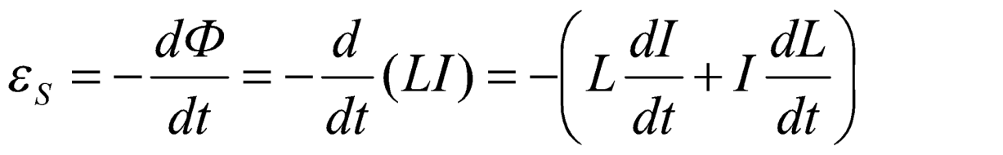
2.Өздік индукция құбылысы
Пропорционалдық коэффициенті L=Ф /I контурдың индуктивтілігі деп аталады. Ол сан мәні жағынан ток күші бірлігіндегі магнит ағынын сипаттайды. Индуктивтілік өлшемі бірлігі генри (Гн) . Контурдағы ток күші 1А болғанда, магнит ағыны 1 вебер болса, онда контурдың индуктивтілігі 1 Гн-ге тең болады.
Өздік индукция ЭҚК-ін жалпы индукция заңын пайдаланып табуға болады:
9

Slide 10
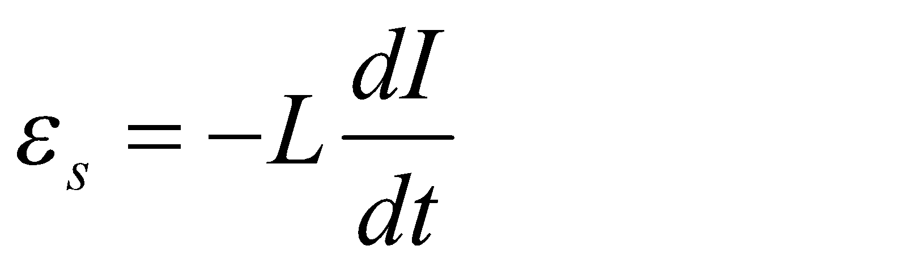
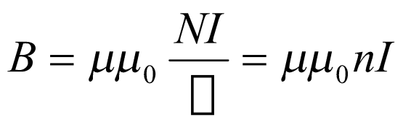
Егер L = const болса, онда
Бұл формуладағы минус таңбасы Ленц ережесінен шығады, ток өскенде өздік индукция ЭҚК-і ε < 0 немесе өздік индукция тогы сыртқы ток көзінен пайда болған токқа қарсы бағытталған, сондықтанда оның өсуіне кедергі жасайды. Егер ток азаятын болса, онда өздік индукция ЭҚК-і ε > 0 болады да, контурдағы азаюшы ток пен өздік индукция тогының бағыттары бірдей болып, токтың азаюы баяулайды.
Жалпы орам саны N, орам қимасы S, ұзындығы ℓ болатын соленоидтың индуктивтілігін есептейік. Соленоидтың ішінде индукциясы В-ға тең магнит өрісі қозады:
10

Slide 11
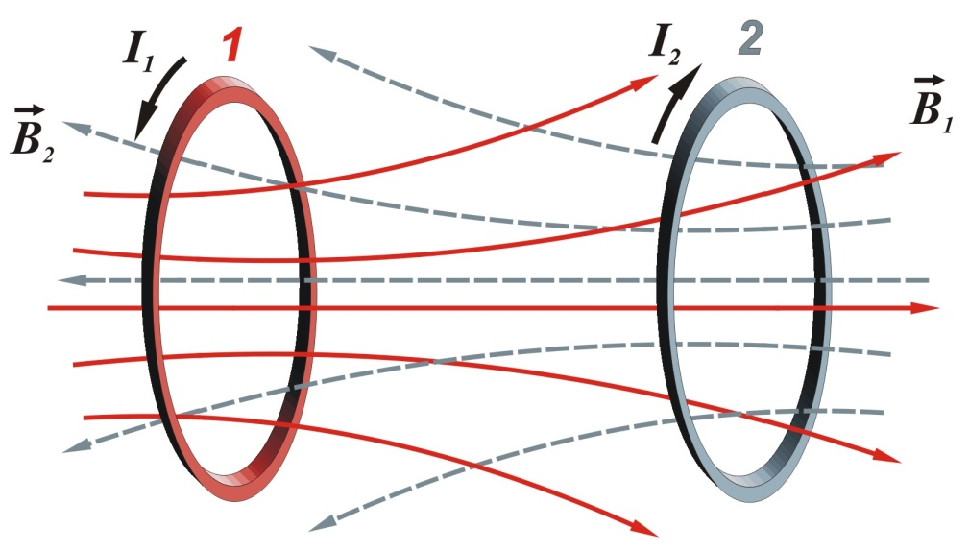
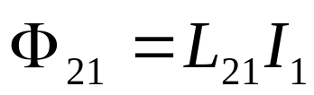
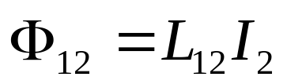
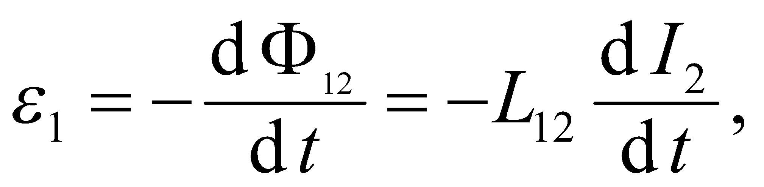
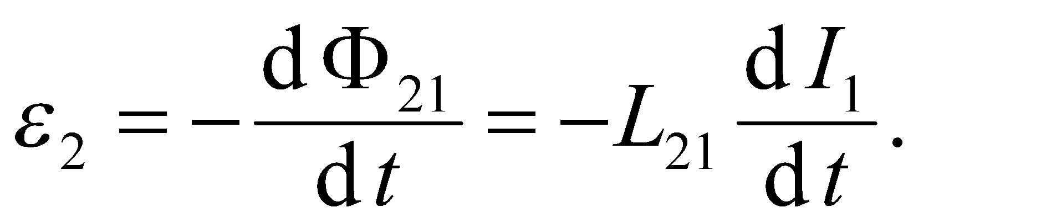
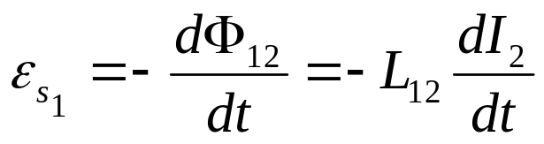
Өзара индукция:
Бірінші контурда ток күшінің өзгеруіне байланысты екінші контурда ЭҚК пайда болса, мұндай құбылысты өзара индукция деп атайды.
L₁₂ = L₁₂ – контурлардың өзара индуктивтілігі

Slide 12
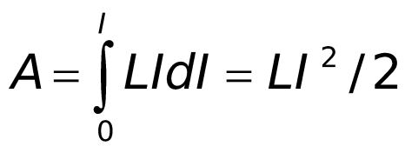
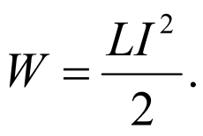
3. Магнит өрісінің энергиясы және оның көлемдік тығыздығы
Бойымен І тогы жүретін контурды қарастырайық. Контурдың индуктивтілігі L болсын. Егер контурдағы ток dІ-ге өзгерсе, онда онымен ілініскен ағын dФ=LdІ-ге өзгереді, ал мұнда істелінген жұмыс dА=ΙdФ=LΙdІ болады. Ф ағыны пайда болуға қажетті жұмыс
тең болады. Контурмен байланысқан магнит өрісінің энергиясы:
.
12

Slide 13
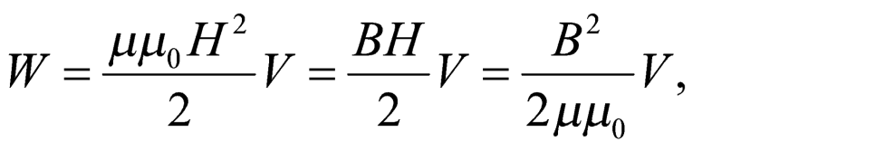
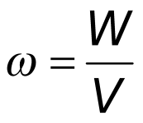
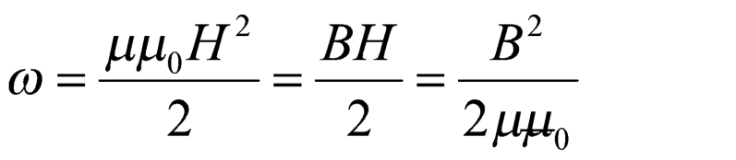
3. Магнит өрісінің энергиясы және оның көлемдік тығыздығы
Енді ұзын соленоидтың ішіндегі біртекті магнит өрісінің энергиясын есептейік.
L = μμ₀n²V, B =μμ₀Н, Н = nІ екені белгілі. L мен І-дің мәндерін қоятын болсақ:
.
мұндағы V = Sl – соленоид көлемі.
Энергия соленоид ішіне топтасқан және тұрақты көлемдік тығыздықпен
таралған болады. Сонымен,
13

